Slide 1

PROGRAMACIÓN I
Catedra:
Matias Garro - matiasgarro91@gmail.com
Luciana Denicio – lucianadenicioapu@gmail.com

Slide 2

Herramienta de Desarrollo
Visual Studio Code
Temática:
Introducción
Ambiente de desarrollo
Instalación y configuración de Vs Code + MinGW
Descargar / Instalar Visual Studio Code
Descargar / Instalar MinGW
Configurar Path
Configurar Visual Studio Code
Prueba “test.c”
PROGRAMACIÓN I

Slide 3
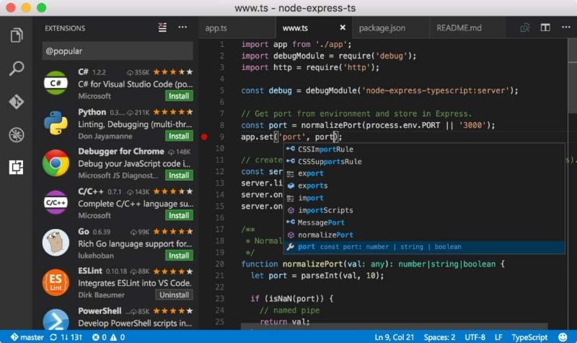
Visual Studio Code
Entorno de Desarrollo Integrado (IDE): Visual Studio Code (VS Code) es un entorno de desarrollo integrado gratuito y de código abierto desarrollado por Microsoft.
Soporte Multiplataforma: VS Code puede ejecutarse en múltiples sistemas operativos incluyendo Windows, macOS y Linux.
Extensibilidad y Personalización: VS Code es altamente personalizable gracias a su robusto sistema de extensiones.
Integración con Git y Control de Versiones: VS Code ofrece integración nativa con Git, facilitando el seguimiento de cambios en el código y la gestión de ramas.
Potentes Herramientas de Depuración y Desarrollo: VS Code proporciona herramientas avanzadas de depuracióny características como resaltado de sintaxis y autocompletado inteligente para mejorar la productividad del desarrollador.
PROGRAMACIÓN I

Slide 4
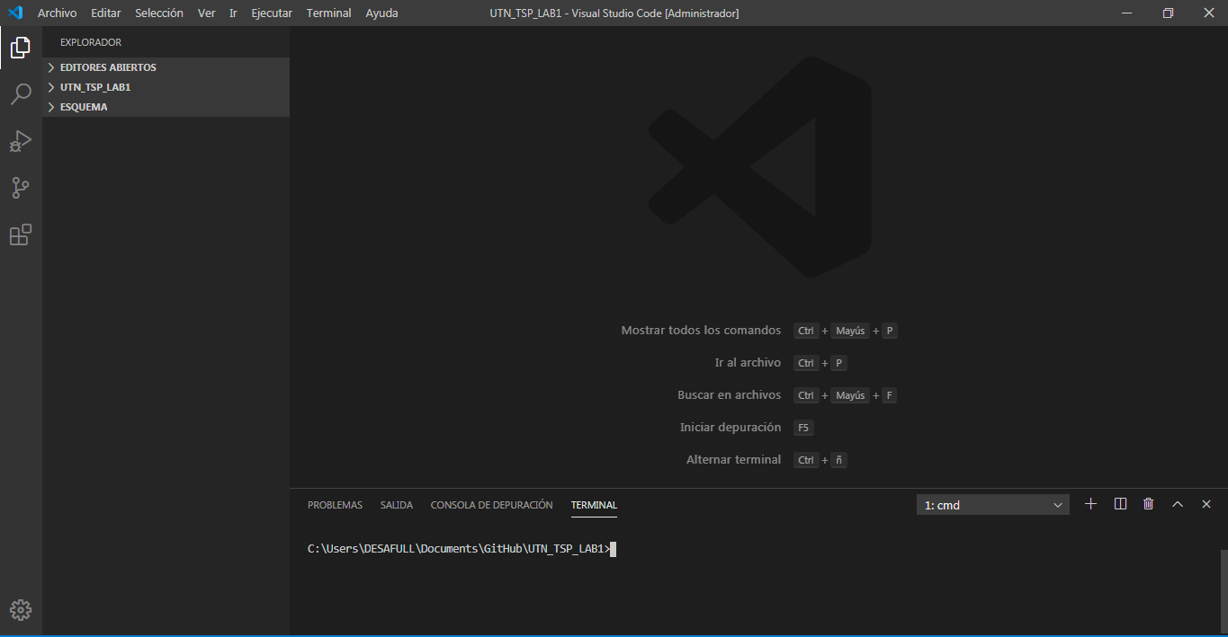

Visual Studio Code
Ambiente de Desarrollo
Panel de actividades
Área de trabajo
Barra de actividades
-Explorar
-Buscar
-Ejecutar (RUN)
-Versionado (Ctrl. Cód. Fuente)
-Extensiones
Panel de Salidas
PROGRAMACIÓN I

Slide 5

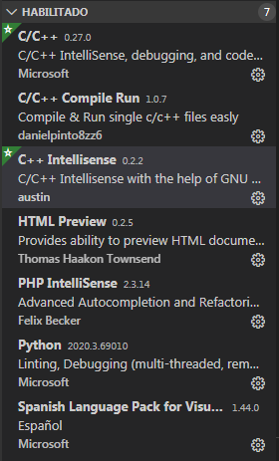

Visual Studio Code
Extensiones
Al ser un editor de código fuente no tiene capacidad de interpretación, compilación, ejecución ni asistencia (intellisense)
Dependiendo el lenguaje y las funcionalidades deseadas se instalan las extensiones.
C/C++ Interprete de código, ayuda y
depuración
Requeridos para Programación I Práctica
C/C++ Compilar y ejecutar
C/C++ Ayuda inteligente
Lenguajes para diseño WEB
Lenguaje Python 3
Idioma español (default Inglés)
PROGRAMACIÓN I

Slide 6
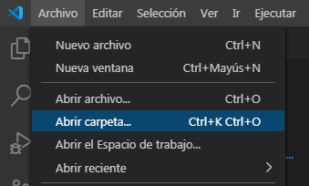
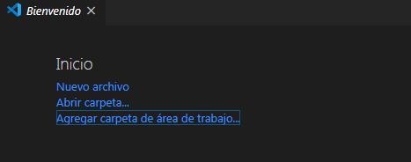
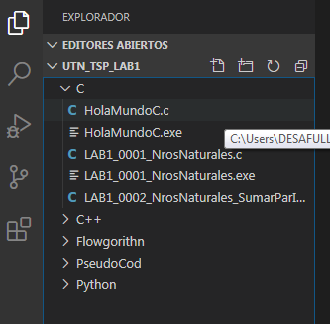
Visual Studio Code
Primeros Pasos
Es recomendable crear una “carpeta de trabajo” en la PC para guardar los archivos
Luego “abrir” desde el editor la “carpeta”
Desde el menú Archivo
Desde el panel de Bienvenida
Una vez dentro de la carpeta de trabajo podemos crear “subcarpetas” y los archivos de código.
PROGRAMACIÓN I

Slide 7
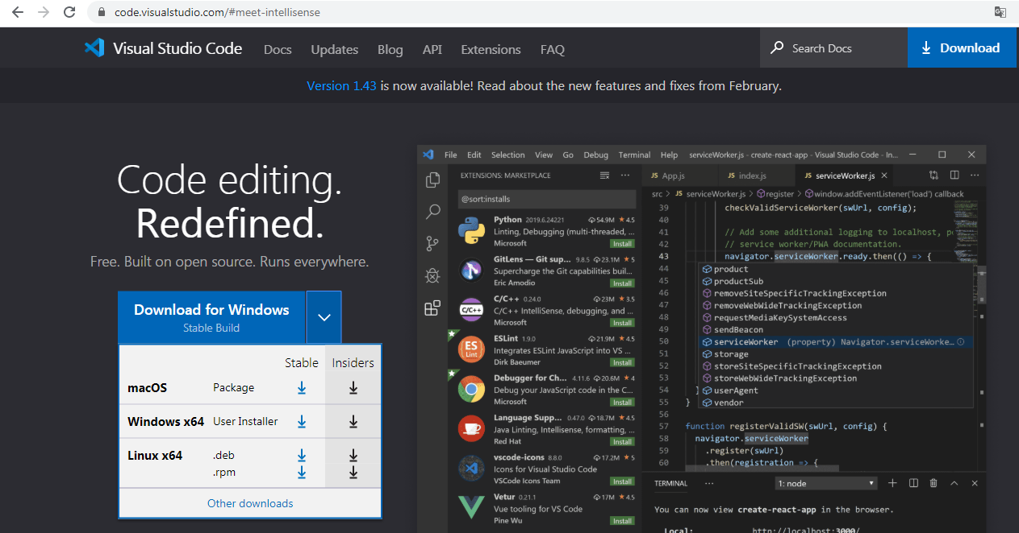
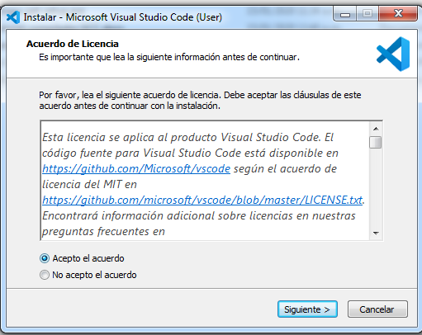
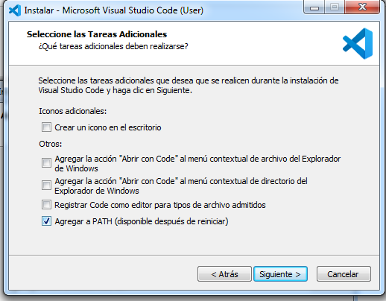
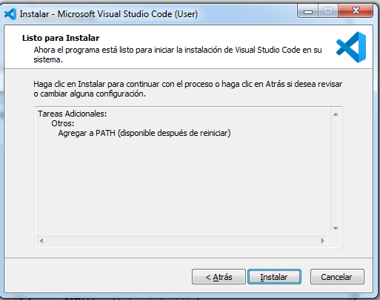
Instalación y configuración
Descargar e Instalar Visual Studio Code
Descarga WEB: https://code.visualstudio.com/
- También disponible en el Classroom
2) Al finalizar la descarga tendrán el archivo:
VSCodeUserSetup-x64-1.41.1.exe
3) Ejecutar el instalador y seguir los pasos predefinidos
4) Es aconsejable reiniciar la PC antes de su uso
PROGRAMACIÓN I

Slide 8
Vs Code paso 1
PROGRAMACIÓN I

Slide 9
Vs Code paso 2
PROGRAMACIÓN I
Luciana Denicio

Slide 10
Vs Code paso 3
PROGRAMACIÓN I

Slide 11
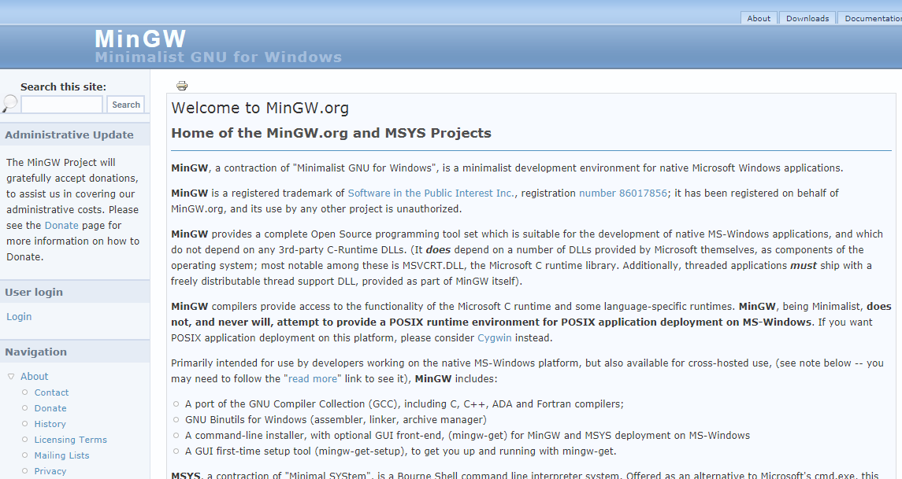
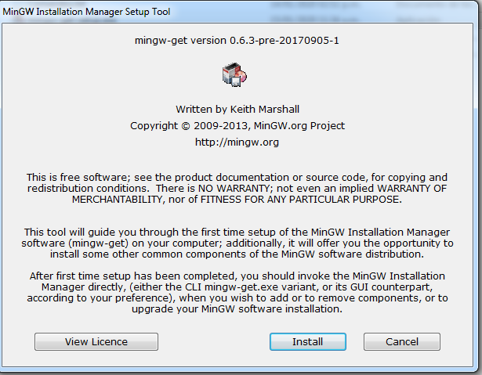
Instalación y configuración
Descargar e Instalar MinGW
Descarga WEB: http://www.mingw.org/
- También disponible en el Classroom de Laboratorio I -
2) Al finalizar la descarga tendrán el archivo:
mingw-get-setup.exe
3) Ejecutar el instalador y seguir los siguientes pasos
3) Marcar los paquetes
Mingw32-base-bin
Mingw32-gcc-g++-bin
4) Seleccionar “aplicar cambios” en el menú “instalación”
5) Aguardar la instalación de los paquetes y cerrar la ventana
PROGRAMACIÓN I

Slide 12
MinGW paso 1
PROGRAMACIÓN I

Slide 13
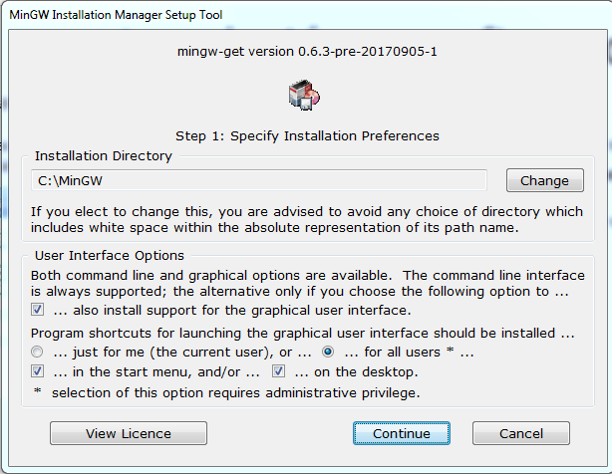
MinGW paso 2
PROGRAMACIÓN I

Slide 14
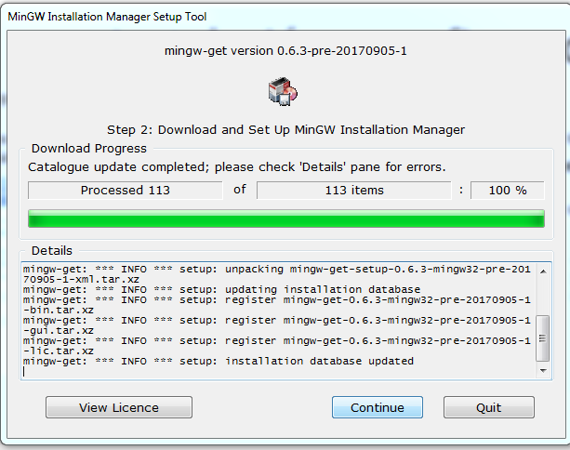
MinGW paso 3
PROGRAMACIÓN I

Slide 15
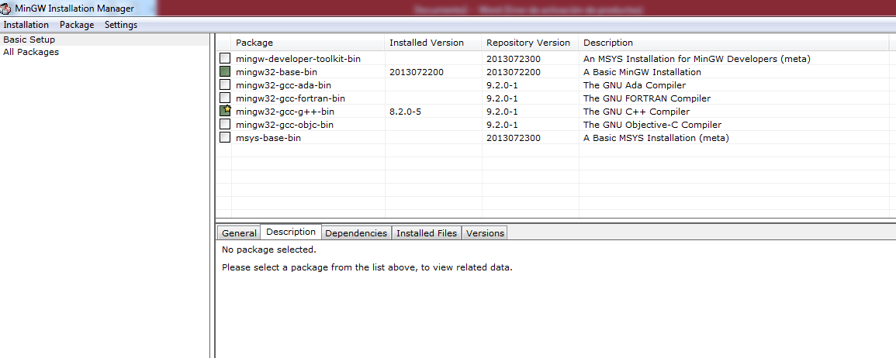
MinGW paso 4
PROGRAMACIÓN I
Luciana Denicio

Slide 16
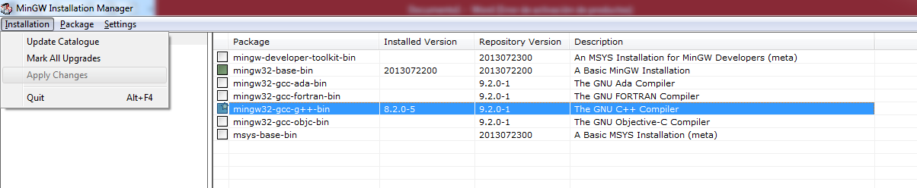
MinGW paso 5
PROGRAMACIÓN I

Slide 17
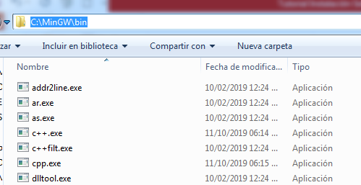
Configurar Path
Esta configuración es necesaria para que Visual Studio Code puede utilizar las herramientas de compilación de MinGW.
La tarea es manual y consiste en agregar a la variable de entorno “Path” de Windows la ruta de instalación de las herramientas MinGW. Ruta por default 🡪 C:\MinGW\bin
Comprobamos ruta de instalación
Abrimos la ruta en el
explorador de archivos
Comprobamos de existencia
de los archivos:
- gcc.exe
- g++.exe
entre otros…
PROGRAMACIÓN I

Slide 18
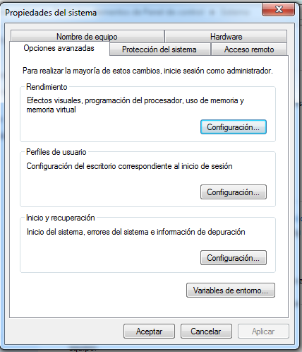

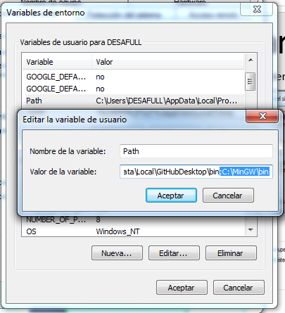
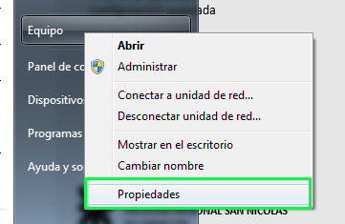
Configurar Path (2)
2) Abrir el panel de “Configuración avanzada del sistema”
3) Editar la variable “path”
Si escribimos en el buscador de Windows:
variables de entorno
Agregar al final del valor de la
variable (SIN BORRAR LO EXISTENTE)
; C:\MinGW\bin
Sino, en propiedades del Equipo +
Configuración avanzada
PROGRAMACIÓN I

Slide 19
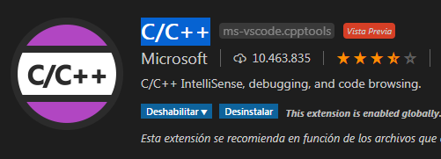

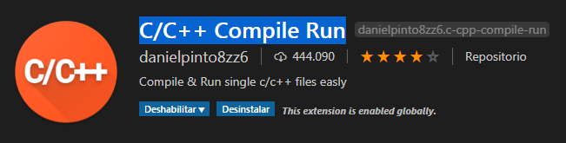
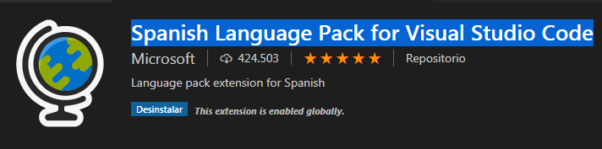
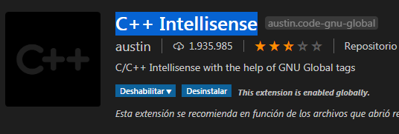
Configurar Vs Code
Instalar extensiones
a) Spanish Language Pack for Visual Studio Code
b) C/C++ IntelliSense, debugging, and code browsing.
c) C/C++ Compile Run
d) C++ Intellisense
PROGRAMACIÓN I

Slide 20
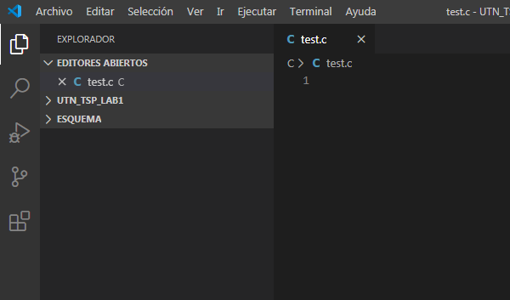
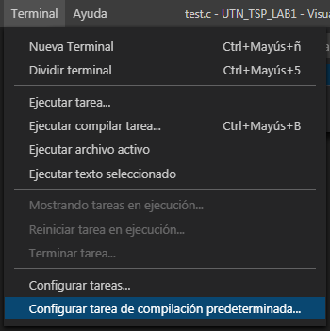
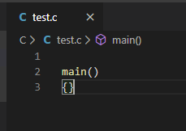
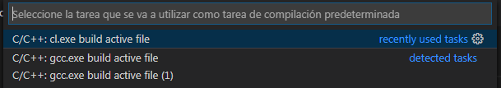

Configurar Vs Code (2)
1) Generar un nuevo archivo denominado “test.c”
3) En menú Terminal seleccionamos: Configurar tarea de
Compilación predeterminada..
2) Escribir el siguiente código
4) Seleccionar: C/C++: cl.exe build active file
main()
{}
5) Presionar “F6” y validar TERMINAL de salida
PROGRAMACIÓN I
Luciana Denicio

Slide 21
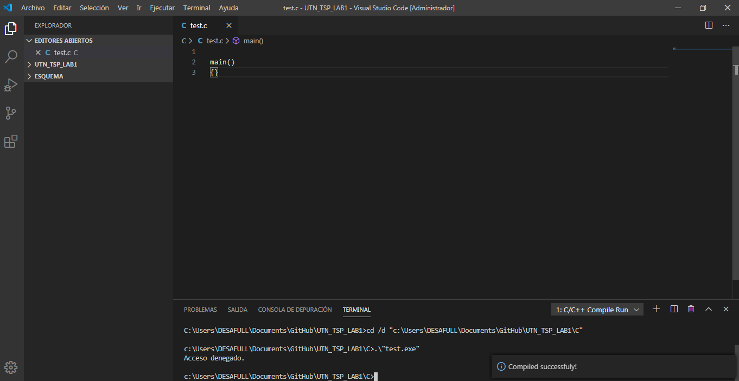
Lo has logrado!
PROGRAMACIÓN I

